Slide 1

PENGANTAR PENDIDIKAN PANCASILA

Slide 2
Dalam perjalanan sejarah bangsa Indonesia, sesungguhnya nilai-nilai Pancasila sebagai pandangan hidup bangsa sudah terwujud dalam kehidupan bermasyarakat sejak sebelum Pancasila sebagai dasar negara dirumuskan dalam satu sistem nilai. Sejak zaman dahulu, wilayah-wilayah di nusantara ini
mempunyai beberapa nilai yang dipegang teguh oleh masyarakatnya, sebagai contoh:
Percaya kepada Tuhan dan toleran,
Gotong royong,
Musyawarah,
Solidaritas atau kesetiakawanan sosial, dan sebagainya.
5

Slide 3






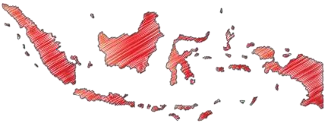



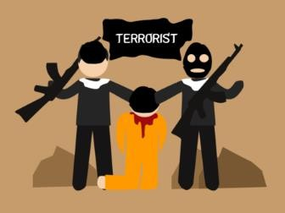
PERMASALAHAN BANGSA
Munculnya permasalahan yang mendera Indonesia, memperlihatkan telah tergerusnya nilai-nilai Pancasila dalam kehidupan bermasyarakat, berbangsa dan bernegara. Oleh karena itu, perlu diungkap berbagai permasalahan yang menunjukkan pentingnya mata kuliah pendidikan Pancasila.
1
2
3
4
Masalah Kesadaran
Me
Masalah Korupsi
Masalah
Masalah Disintegrasi
Perpajakan
Lingkungan
Bangsa
5
6
7
8
Masalah Dekadensi Moral
Masalah
Masalah Narkoba
Masalah Terorisme
Penegakan Hukum Yang berkeadilan

Slide 4




SOLUSI PERMASALAHAN BANGSA
Mata kuliah pendidikan Pancasila adalah usaha sadar dan terencana untuk mewujudkan suasana belajar dan proses pembelajaran agar mahasiswa secara aktif mengembangkan potensi dirinya untuk memiliki pengetahuan, kepribadian, dan keahlian, sesuai dengan program studinya masing-masing.
URGENSI PENDIDIKAN PANCASILA
Agar mahasiswa tidak tercerabut dari akar
budayanya sendiri
Nilai Pancasila sebagai bintang penuntun kehidupan
memperkokoh jiwa kebangsaan mahasiswa
Visi Misi Pendidikan Pancasila
Visi Pendidikan Pancasila
Terwujudnya kepribadian sivitas akademika yang bersumber pada nilai-nilai Pancasila
BAGI MAHASISWA
Terwujudnya Smart and Good Citizenhsip
Misi Pendidikan Pancasila
Civic cnowledge
Civic Skill
Civic disposition
Mengembangkan potensi akademik peserta didik (misi psikopedagogis).
Menyiapkan peserta didik untuk hidup dan berkehidupan dalam masyarakat, bangsa dan negara (misi psikososial).
Membangun budaya ber-Pancasila sebagai salah satu determinan kehidupan (misi sosiokultural).
Mengkaji dan mengembangkan pendidikan Pancasila sebagai sistem pengetahuan terintegrasi atau disiplin ilmu sintetik (synthetic discipline), sebagai misi akademik

Slide 5

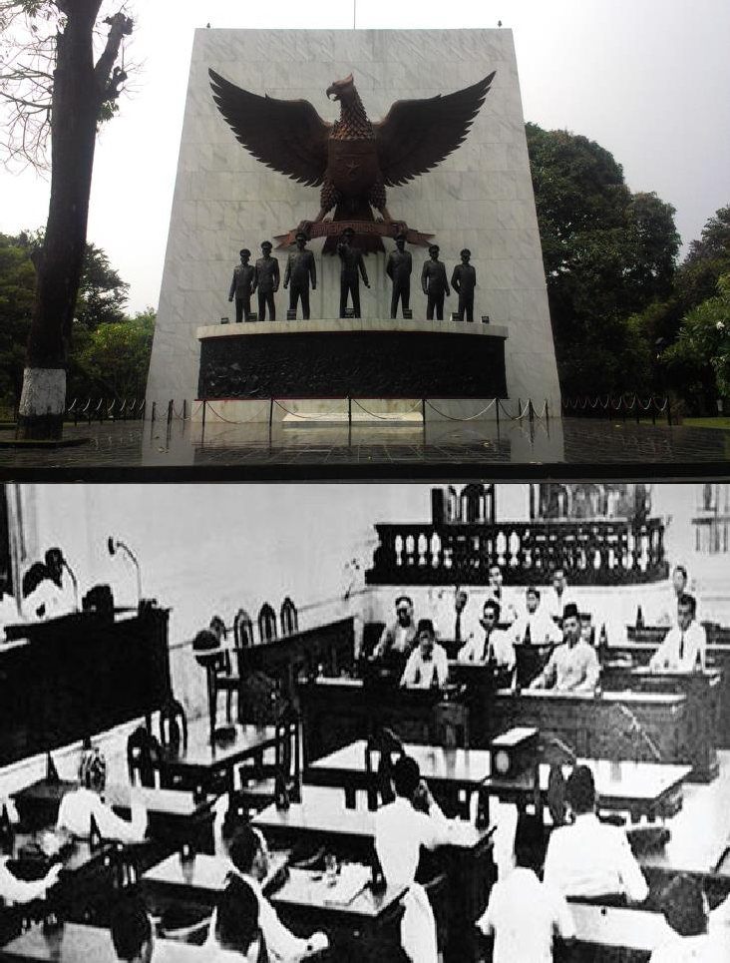
TUJUAN PENYELENGGARAAN PENDIDIKAN PANCASILA
memperkuat Pancasila sebagai dasar falsafah negara dan ideologi bangsa melalui revitalisasi nilai-nilai dasar Pancasila sebagai norma dasar kehidupan bermasyarakat,berbangsa, dan bernegara.
1
Memberikan pemahaman dan penghayatan atas jiwa dan nilai- nilai dasar Pancasila kepada mahasiswa sebagai warga negara Republik Indonesia, dan membimbing untuk dapat menerapkannya dalam kehidupan bermasyarakat, berbangsa, dan bernegara
2
mempersiapkan mahasiswa agar mampu menganalisis dan mencari solusi terhadap berbagai persoalan kehidupan bermasyarakat, berbangsa, dan bernegara melalui sistem pemikiran yang berdasarkan nilai-nilai Pancasila dan UUD Negara RI Tahun 1945
3
5
membentuk sikap mental mahasiswa yang mampu mengapresiasi nila
Inilai ketuhanan, kemanusiaan, kecintaan pada tanah air, dan kesatuan
PENDIDIKAN PANCASILA
bangsa, serta penguatan masyarakat madani yang demokratis, berkeadilan,
dan bermartabat berlandaskan Pancasila
17

Slide 6

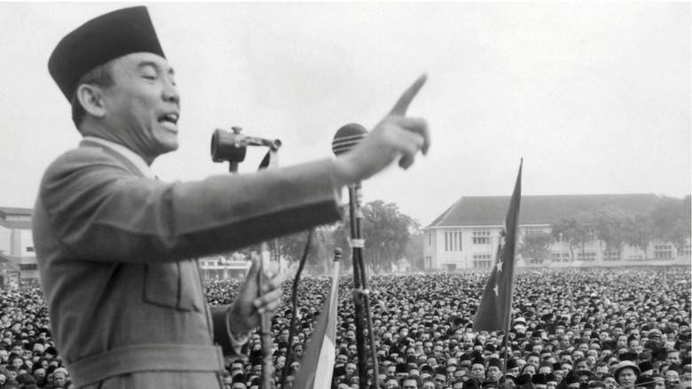

SUMBER SOSIOLOGIS PENDIDIKAN PANCASILA
“Jangan sekali-kali meninggalkan sejarah.”
“Sejarah merupakan guru kehidupan
Pendekatan Historis dalam pendidikan Pancasila amat penting dengan harapan mahasiswa dapat mengambil pelajaran atau hikmah dari berbagai peristiwa sejarah, baik sejarah nasional maupun sejarah bangsa-bangsa lain.
19

Slide 7

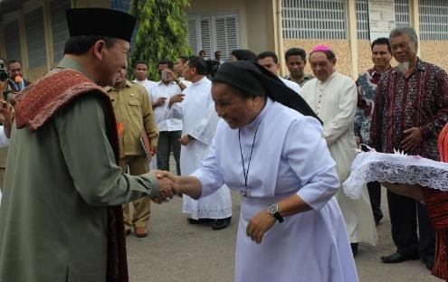

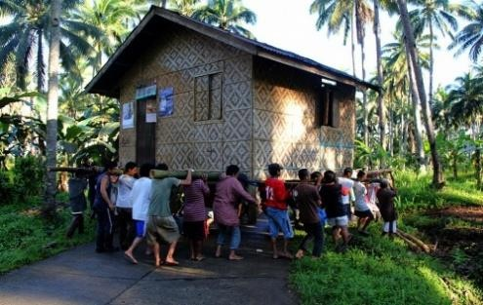

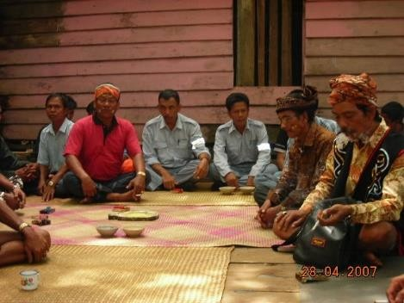

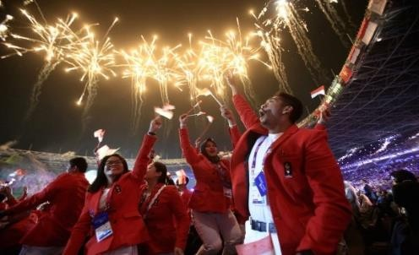
SUMBER SOSIOLOGIS PENDIDIKAN PANCASILA
bangsa Indonesia mendasarkan pandangan hidupnya dalam bermasyarakat, berbangsa, dan bernegara pada suatu asas kultural yang dimiliki dan melekat pada bangsa itu sendiri. Nilai nilai kenegaraan dan kemasyarakatan yang terkandung dalam sila-sila Pancasila bukan hanya hasil konseptual seseorang saja, melainkan juga hasil karya besar bangsa Indonesia sendiri, yang diangkat dari nilai-nilai kultural yang dimiliki oleh bangsa Indonesia sendiri melalui proses refleksi filosofis
Nilai Nilai Pancasila
Ketuhanan
Kemanusiaan
Persatuan
Kerakyatan
Keadilan
Sikap mental dan tingkah laku serta amal perbuatan

Slide 8




SUMBER YURIDIS PENDIDIKAN PANCASILA
Urgensi pendekatan Yuridis dalam penegakan UU (Law enforcement)
Negara Republik Indonesia adalah negara hukum (rechtsstaat) pemerintahan berdasarkan hukum (rule of law).
Pancasila sebagai dasar negara merupakan landasan dan sumber dalam membentuk dan menyelenggarakan negara hukum tersebut
Penegakan hukum ini hanya akan
efektif, apabila didukung oleh kesadaran hukum warga negara terutama dari kalangan intelektualnya.
Hal tersebut berarti pendekatan yuridis (hukum) merupakan salah satu pendekatan utama dalam pengembangan atau pengayaan materi
mata kuliah pendidikan Pancasila
mahasiswa dapat berperan serta dalam mewujudkan negara hukum formal dan material
Dapat terwujudnya
keteraturan sosial (social order)
terbangun suatu kondisi bagi terwujudnya peningkatan kesejahteraan rakyat sebagaimana yang dicita-citakan oleh para pendiri bangsa
2

Slide 9





SUMBER POLITIK PENDIDIKAN PANCASILA
Salah satu sumber pengayaan materi pendidikan Pancasila adalah berasal dari
fenomena kehidupan politik bangsa
Indonesia
Tujuannya agar Anda mampu mendiagnosa dan memformulasikan saran saran tentang upaya atau usaha mewujudkan kehidupan politik yang ideal sesuai dengan nilai- nilaiPancasila

Slide 10



TANTANGAN PENDIDIKAN PANCASILA
nilai-nilai Pancasila harus dididikkan kepada para mahasiswa melalui mata kuliah pendidikan Pancasila agar menjadi dorongan pokok dan bintang penunjuk jalan bagi generasi penerus pemegang estafet kepemimpinan nasional
“Abdulgani”
bahwa Pancasila adalah leitmotive dan leitstar, dorongan pokok dan bintang penunjuk jalan. Tanpa adanya leitmotive dan leitstar Pancasila ini, kekuasaan negara akan menyeleweng
Tantangan pendidikan pancasila
Tantangan internal
menentukan bentuk dan format agar mata kuliah pendidikan Pancasila dapat diselenggarakan di berbagai program studi dengan menarik dan efektif.
Misalnya faktor ketersediaan sumber daya, dan spesialisasi program studi yang makin tajam (yang menyebabkan kekurang tertarikan sebagian mahasiswa terhadap pendidikan Pancasila).
Tantangan eksternal,
krisis keteladanan dari para elite politik dan maraknya gaya hidup hedonistik di dalam masyarakat
PERUBAHAN PARADIGMA
25

Slide 11



ESENSI DAN URGENSI PENDIDIKAN PANCASILA UNTUK MASA DEPAN
Landasan Yuridis
Esensi materi pendidikan
Pancasila
Strategi Pembelajaran
Dampak
01
Pengantar perkuliahan
Pendekatan :
pendidikan Pancasila
02
Pancasila dalam kajian
UU RI No 12 Tahun 2012
Mata kuliah pendidikan Pancasila adalah pendidikan untuk memberikan pemahaman dan penghayatan kepada mahasiswa mengenai ideologi bangsa Indonesia.
sejarah bangsa Indonesia
Agar mahasiswa dapat menjadi insan profesional yang berjiwa Pancasila dalam kehidupan bermasyarakat dan bernegara
03
Pancasila sebagai
dasar negara
Pendekatan pembelajaran yang berpusat kepada mahasiswa (student centered learning),
untuk memahami dan menghayati nilai-nilai Pancasila baik sebagai etika, filsafat negara, maupun ideologi bangsa secara scientific.
04
Pencasila sebagai ideologi negara
05
Pancasila sebagai sistem
filsafat
06
Pancasila sebagai sistem Etika
Urgensi pendidikan Pancasila adalah untuk membentengi dan menjawab tantangan perubahan -perubahan di masa yang akan datang.
07
Pancasila sebagai dasar
Nilai Pengembangan Ilmu
27

Slide 12
THANK YOU

